Slide 1
人才培养方案说明
软件工程专业
计算机科学技术学院
汇报人：朝力萌

Slide 2
培养目标
具备软件工程学科的基础知识和基本实践能力，具有软件开发能力及软件开发实践的初步经验和项目组织的基本能力，具有初步创新、创业意识，竞争意识和团队精神，能适应技术进步和社会需求变化的高素质软件工程高级应用技术型人才。
Notes:
高级应用技能型

Slide 3
培养规格
(一) 学制：4年, 学生可在3—6年完成学业。
(二) 授予学位：符合《 内蒙古师范大学学士学位评定工作细则》要求, 授予工学学士学位。

Slide 4
课程学分构成
毕业最低学分：131.5
公共必修课24学分
专业必修47.5学分
选修课学分60学分（其中通识选修18分，专业选修27分，实践体系15学分）

Slide 5
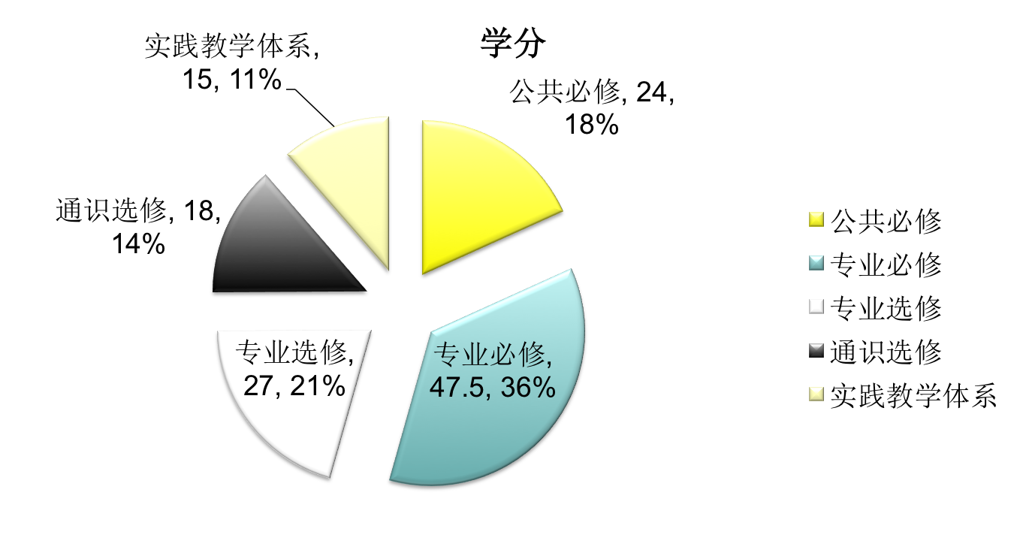
毕业最低学分：131.5

Slide 6
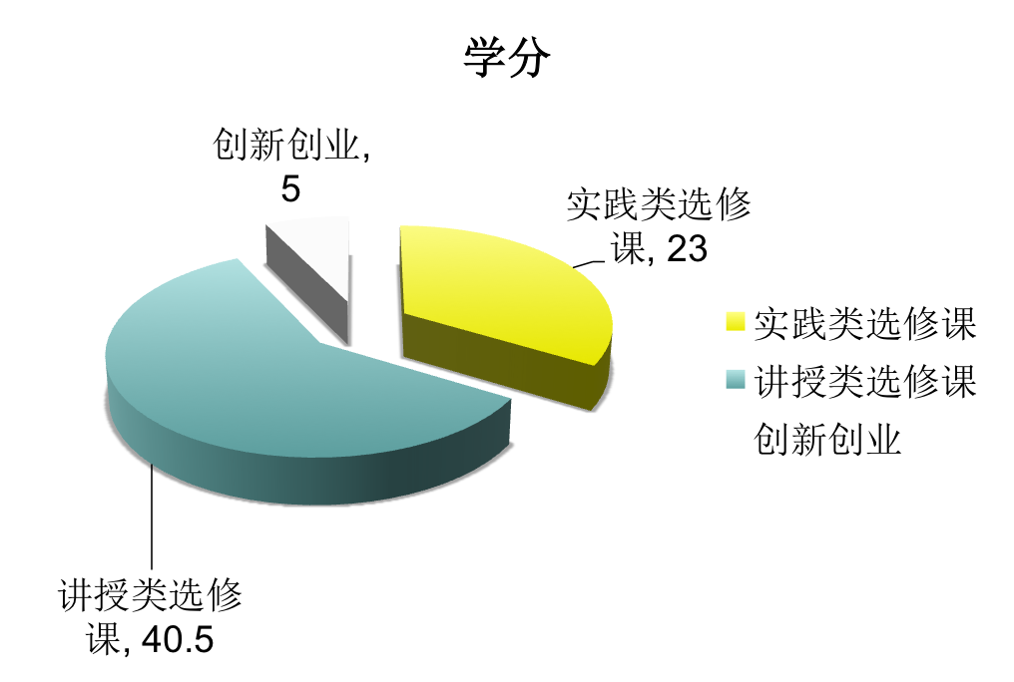
专业选修课开课68.5学分

Slide 7
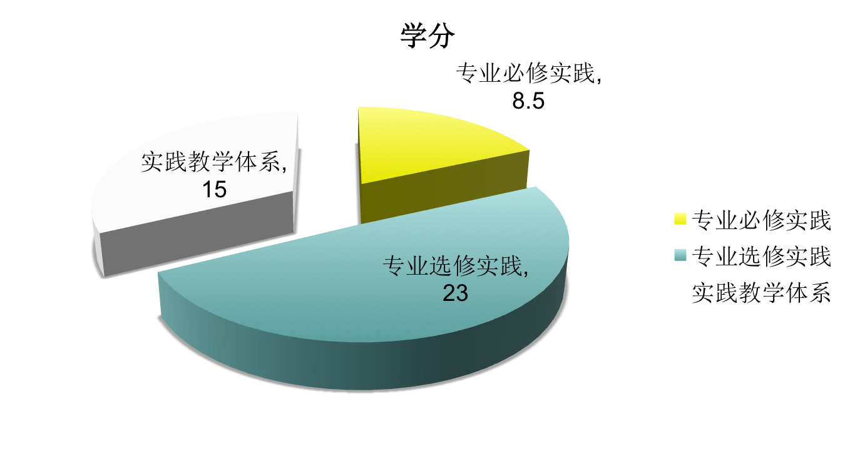
实践课占总学分35.36%

Slide 8
通识选修18分安排情况
军事理论1学分
民族理论与民族政策1学分
就业指导1学分
创新创业课程1学分
高数（一）4学分、高数（二）4学分
线性代数3学分
自由选修3学分

Slide 9
综合创新实践大于5学分
思想政治实践课 2学分
读书活动 1学分
创新实验、课程设计与实践 7学分
创新创业项目 3学分
学科专业项目 5学分
课外学术活动 5学分
课外实践活动 2学分
Notes:
创新创业项目
学生独立开展的创新创业项目或参加教师主持的科研项目、教改项目（前5名以内）

Slide 10
理论课程体系与实践教学体系关系
理论知识的运用能力的培养
动手能力操作能力的培养
计算思维的形成
实践经验的积累

Slide 11
新版培养方案特点
明确专业培养目标
显著减少毕业标准学分（140->131.5）
完善创新教育体系，强化了实践教学
提高实践类课程教师的开课积极性
Notes:
实践类1学分32课时 学生有大量的实践类选修课可选修
3.理论课16课时1学分,实践（实验）课32学时 1学分，学院可以根据专业特点确定实践（实验）课教学的学分计算办法。（指导意见5页）
采取技术手段（github）进行过程化评价

Slide 12
谢谢！
请专家指导
朝力萌
2017.7.9

